Slide 1
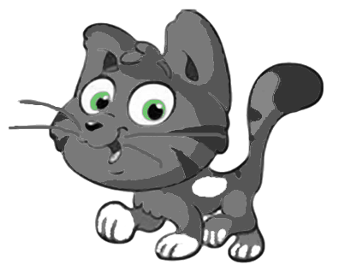
Потребности и труд

Slide 2
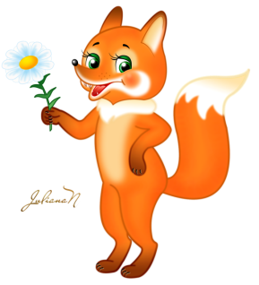
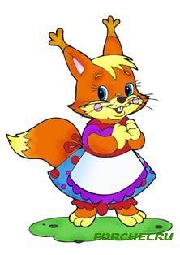
Потребности и труд
Загадки
от Лисы Рыжий хвост
Помоги
Ёжику
Финансовые задачки от Белочки
Кинозал кота Белобока

Slide 3
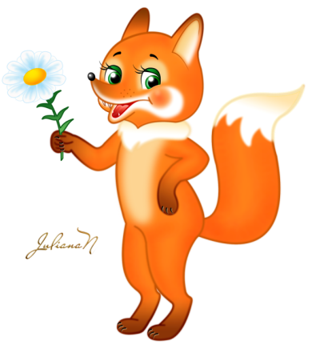
Потребности и труд
Загадки
от Лисы Рыжий хвост

Slide 4
Потребности и труд
Кто у постели больного сидит?
И как лечиться он всем говорит.
Кто болен – он капли предложит принять,
Тому, кто здоров, –
Разрешит погулять.
Ответ

Slide 5
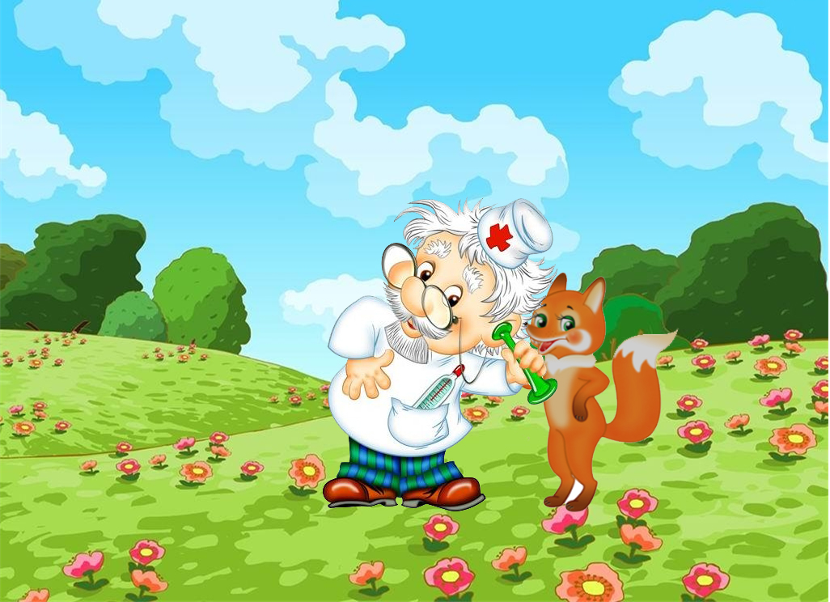
Потребности и труд
Потребности и труд

Slide 6
Потребности и труд
Он не летчик, не пилот,
Он ведет не самолет,
А огромную ракету,
Дети, кто, скажите, это?
Ответ

Slide 7
Потребности и труд

Slide 8
Потребности и труд
Не художник он,
Но краской пахнет неизменно
По картинам он не мастер –
Мастер он по стенам.
Ответ

Slide 9
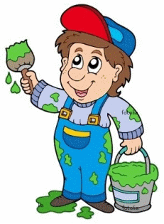
Потребности и труд

Slide 10
Потребности и труд
Помоги Ёжику

Slide 11
Потребности и труд
Кого , согласно известной пословице, боится дело?

Slide 12
Потребности и труд
учителя
волка
мастера

Slide 13
Потребности и труд
Папу знает весь район,
Мастер он отличный.
Со своей бригадой он
Строит дом кирпичный.
Дом среди других домов
И стройней и выше.
Говорят, до облаков
Дом достанет крышей.
Какая профессия у папы?

Slide 14
Потребности и труд
штукатур
строитель
маляр

Slide 15
Потребности и труд
Есть у мамы на прилавке
Куклы, мячики, булавки.
Обувь – справа, ткани – слева
Чашки – на витрине.
Мама – словно королева
В нашем магазине!
Какая профессия у мамы?

Slide 16
Потребности и труд
продавец
няня
воспитатель

Slide 17
Потребности и труд
Кинозал кота Белобока

Slide 18
Потребности и труд
Человек какой профессии первым нашел Чебурашку и придумал ему имя?

Slide 19
Потребности и труд

Slide 20
Потребности и труд
В кого играли дети Лиза и Малыш в мультфильме «Барбоскины»?

Slide 21
Потребности и труд

Slide 22
Потребности и труд
Финансовые задачки от Белочки

Slide 23
Потребности и труд
Кот Белобок зимой купил килограмм картошки за 8 рублей, а осенью за 5 рублей.
Когда дешевле картошка продается: зимой или осенью? Почему?

Slide 24
Потребности и труд
Кот Матроскин и пес Шарик услышали по радио объявление.
В газету требуется журналист, который имеет специальное образование, владеет компьютером и умеет фотографировать. Матроскин и Шарик решили участвовать в конкурсе на эту должность: Шарику нравилась фотоохота, а Матроскин освоил компьютер.
Примут ли их на работу и почему?

